Slide 1
LAB 07 - Jogo
Dungeons and Wumpus
Lucas e Nícolas

Slide 2
Como é o jogo?
O jogo consiste em uma masmorra com 25 salas (5x5), cada uma com 4 portas para acessar as salas ao lado.
Cada sala possui 49 células (7x7) que abrigarão os mais diversos objetos do jogo.
Um time de 4 personagens adentrará essa sala e enfrentará os monstros contidos nelas.
Em cada sala haverá diversos inimigos, cada um com uma aparência e comportamento.

Slide 3
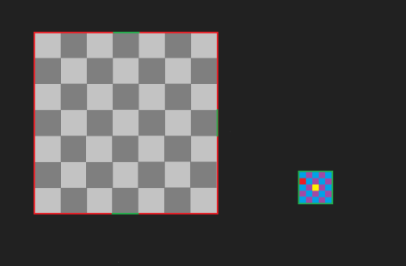

Slide 4
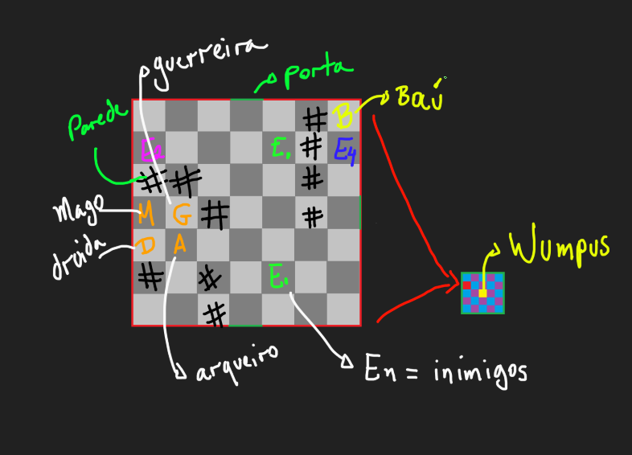

Slide 5
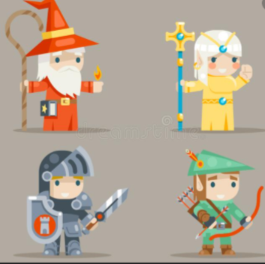
Quais são os objetos do jogo?
Os quatro personagens do grupo: Guerreira, mago, arqueiro e druida (healer).
Inimigos de diversos tipos e comportamentos ainda completamente definidos.
O chefe Wumpus.
Paredes
Baús com os mais diversos itens dentro
Baús com senhas com itens mais raros e poderosos dentro.

Slide 6
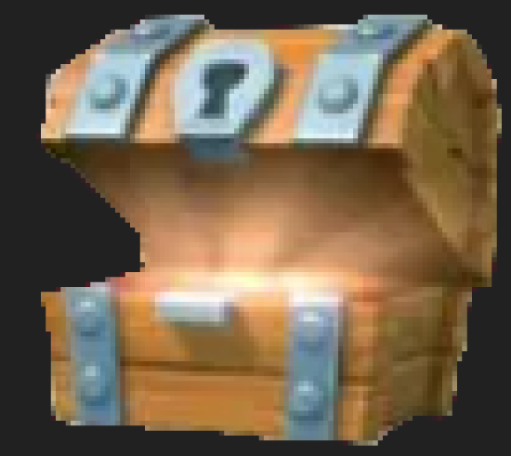
Quais os itens do jogo?
Os itens que podem ser encontrados nos baús são:
Ouro (raridade 1)
Poções de vida (raridade 2)
Armaduras (raridade 3)
Armas (raridade 3)
Melhorias para armas e armaduras (raridade 3)
Totem de renascimento (raridade 4)
Diamante (raridade 5)
Chaves para enfrentar o Wumpus (existem apenas 4 no jogo)

Slide 7
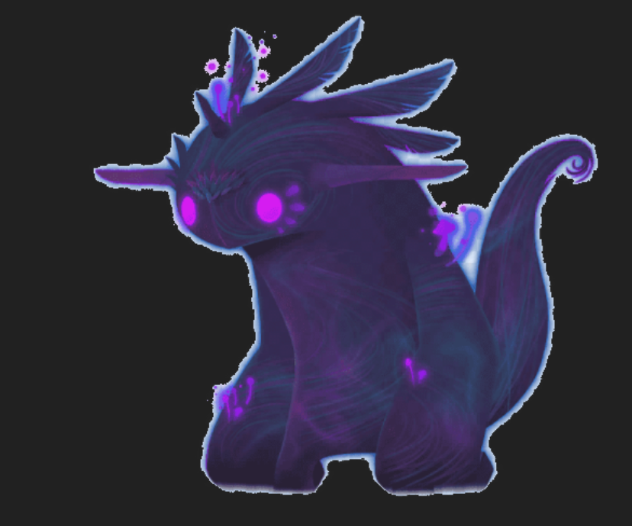
Qual o objetivo?
O jogador deverá:
Acumular itens encontrados em baús para fortalecer seu personagem.
Encontrar todas as chaves do Wumpus.
Encontrar a entrada para a Sala de Wumpus.
Derrotar o Wumpus.

Slide 8
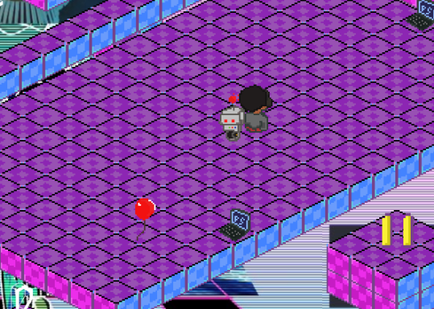
Gráficos
Os gráficos serão todos em 2.5D (2d com impressão 3d) no seguinte estilo (porém com alterações nos materiais):

Slide 9
Controle
A movimentação do personagem será feita com WASD ou setas do teclado.
A interação com objetos, como abrir baús, atravessar portas, será feita com “E”
O inventário será aberto com I
Pause P
Ataque com o mouse

Slide 10
Combate
Cada personagem possui uma ação distinta:
Guerrero: Ataca com a espada
Arqueiro: Atira a flecha
Mago: Atira um raio de energia
Druída: Cura o aliado selecionado
Cada ataque tem seu dano e seu tempo de recarga, que varia conforme os upgrades da arma.

Slide 11
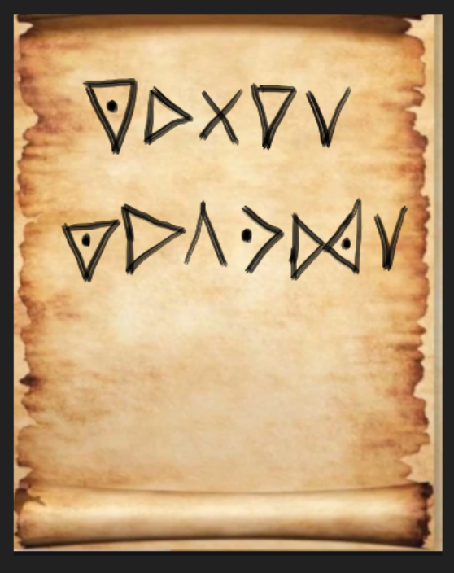

Baús com senha
Os baús trancados possuirão uma senha que será espalhada pelo mapa.
Cada senha é uma palavra mágica criptografada, utilizando linguagens ancestrais que o jogador pode tentar decifrar para acessar o conteúdo do baú.
Exemplos de criptografia:
código templário
código pigpen
código morse
código da batida
cifra de césar
ZENIT POLAR
Os baús com senha possuirão armas mais poderosas com atributos extras, armaduras com atributos extras além de muito mais ouro e pelo menos um diamante.

Slide 12
Características das armas
Cada herói pode empunhar apenas uma arma e cada arma possui uma classe específica.
Guerreira: Espadas, maças, machados e lanças. Atributo a melhorar: Dano Causado. Atributos extras: Dano crítico e (Alcance / Velocidade de Ataque / Roubo de vida).
Mago: Cajado com Ametista, Varinha de Cauda de Dragão, Grimório e Orbe, Atributo Extra: Dano causado. Atributos extras: Ataque incendiário, Ataque congelante.
Arqueiro: Arco, Besta, Dardo e Plumbata Atributo a melhorar: Dano Causado / Velocidade de Ataque. Atributos extras: Dano crítico e flecha envenenada.
Druída: Cajado de Carvalho,Varinha de Teixo, Relicário, Amuleto. Atributos a melhorar: Aumento da cura. Atributos extras: Roubo de vida (ao personagem durante 1 turno), Escudo de plantas (absorve uma certa quantidade de dano até ser quebrado)

Slide 13

Armaduras
Cada herói possui 4 espaços para armadura que podem ser melhoradas aumentando a Vida, + espaço extra para cada classe:
Guerreiro: Escudo (+ Defesa)
Mago: Cristal de mana (+ Velocidade de Invocação)
Arqueiro: aljava (+ Velocidade de ataque)
Druida: Totem (+Velocidade de cura)

Slide 14
Músicas e efeitos sonoros
-Composições próprias do grupo
-Dublagem dos personagens
obs: (Conferir vídeo)

